Slide 1
Αιματολογία Ι (Ε)
Ανοικτά Ακαδημαϊκά Μαθήματα στο ΤΕΙ Αθήνας
Ενότητα 6: Λευκά Αιμοσφαίρια
Αναστάσιος Κριεμπάρδης – Απλακίδη Χαρίκλεια
Τμήμα Ιατρικών εργαστηρίων
Το περιεχόμενο του μαθήματος διατίθεται με άδεια Creative Commons εκτός και αν αναφέρεται διαφορετικά | Το έργο υλοποιείται στο πλαίσιο του Επιχειρησιακού Προγράμματος «Εκπαίδευση και Δια Βίου Μάθηση» και συγχρηματοδοτείται από την Ευρωπαϊκή Ένωση (Ευρωπαϊκό Κοινωνικό Ταμείο) και από εθνικούς πόρους.

Slide 2
Αριθμός Λευκών Αιμοσφαιρίων (WBC)
ΦΤ 5.000-10.000/μl
Λειτουργική Αποστολή;
Λευκοκυτταρικός Τύπος
Ουδετερόφιλα Πολυμορφοπύρηνα (50-60%).
Ηωσινόφιλα (1-4%).
Βασεόφιλα (0,5-1%).
Μονοπύρηνα (2-6%).
Λεμφοκύτταρα (20-40%).

Slide 3
Αιμοποίηση
“Hematopoiesis (human) diagram”, από Mikael Häggström διαθέσιμο με άδεια CC BY-SA 3.0

Slide 4
Myeloblast - Μυελοβλάστη
Κύτταρο με πυρήνα στρογγυλό που γεμίζει σχεδόν όλο το κυτταρόπλασμα.
Έχει 4-5 πυρήνια.
Βασεόφιλο πρωτόπλασμα χωρίς κοκκία.
Μεγάλο κύτταρο (10-18μm).
Από τη μυελοβλάστη σχηματίζεται το προμυελοκύτταρο.

Slide 5
Promyelocyte - Προμυελοκύτταρο
Κύτταρο μικρότερο από τη μυελοβλάστη.
Έχει 1-3 πυρήνια.
Βασεόφιλο πρωτόπλασμα με κοκκία.
Γενικά μεγάλο κύτταρο (12-18μm).
Από το προμυελοκύτταρο σχηματίζεται το μυελοκύτταρο.

Slide 6
Myelocyte - Μυελοκύτταρο
Ωριμότερο κύτταρο.
Μικρότερο πυρήνα με στρογγυλό σχήμα.
Δεν υπάρχουν πυρήνια.
Το πρωτόπλασμα παρουσιάζει πυκνή κοκκίωση
Σε αυτό το στάδιο αρχίζει η διαφοροποίηση της μυελικής σειράς όπου ανάλογα με το χρώμα των κοκκίων διακρίνονται σε:
Ουδετερόφιλα.
Ηωσινόφιλα.
Βασεόφιλα.
Ωριμάζοντας το μυελοκύτταρο μεταπίπτει σε μεταμυελοκύτταρο.

Slide 7
Metamyelocyte - Μεταμυελοκύτταρο
Διάμετρος 12-16μm.
Ο πυρήνας έίναι νεφροειδής.
Δεν υπάρχουν πυρήνια.
Το κυτταρόπλασμα είναι οξεόφιλο.
Έχει άφθονα κοκκία που χρωματίζονται ανάλογα με τον τύπο του σε:
Ουδετερόφιλα.
Ηωσινόφιλα.
Βασεόφιλα.
Φυσιολογικά απαντώνται σε ποσοστό 0-1% στο αίμα.

Slide 8
Rhabdocyte - Ραβδοπύρηνα
Διάμετρος 10-16μm.
Ο πυρήνας είναι ραβδοειδής.
Πυκνό δίκτυο χρωματίνης.
Δεν υπάρχουν πυρήνια.
Το κυτταρόπλασμα είναι οξεόφιλο.
Έχει άφθονα κοκκία που χρωματίζονται ανάλογα με τον τύπο του σε:
Ουδετερόφιλα.
Ηωσινόφιλα.
Βασεόφιλα.
Φυσιολογικά απαντώνται σε ποσοστό 2-4% στο αίμα.

Slide 9
Polymorphonuclear - Πολυμορφοπύρηνο
Σχηματίζεται από το ραβδοπύρηνο.
Ο σχηματισμός του γίνεται με λόβωση του πυρήνα.
Έχει άφθονα κοκκία και ανάλογα με τον τύπο που περιέχει διακρίνεται σε:
Ουδετερόφιλα.
Ηωσινόφιλα.
Βασεόφιλα.

Slide 10
Neutrophil Ουδετερόφιλο Πολυμορφοπύρηνο 1/3
Διάμετρος 10-15μm.
Ο πυρήνας είναι πολύμορφος και εμφανίζει 2-5 λοβούς (συνδέονται μεταξύ τους με γέφυρες χρωματίνης).
Πυκνό δίκτυο χρωματίνης.
Δεν υπάρχουν πυρήνια.
Το κυτταρόπλασμα είναι οξεόφιλο.
Έχει άφθονα πολύ λεπτά κοκκία που χρωματίζονται με ουδέτερες χρωστικές.
Φυσιολογικά απαντώνται σε ποσοστό 50-70% στο αίμα.

Slide 11
Neutrophil Ουδετερόφιλο Πολυμορφοπύρηνο 2/3
Ανάλογες άωρες μορφές (προμυελοκύτταρα, μυελοκύτταρα, μεταμυελοκύτταρα και ραβδοπύρηνα) παρατηρούνται και στις άλλες δύο σειρές κοκκιοκυττάρων (ηωσινόφιλα και βασεόφιλα), ο αριθμός τους είναι πολύ μικρός και δε λαμβάνονται υπόψη.
Ουδετερόφιλο Πολυμορφοπύρηνο
=
ώριμα κύτταρα του περιφερικού αίματος

Slide 12
Neutrophil Ουδετερόφιλο Πολυμορφοπύρηνο 3/3
Ο κύριος ρόλος των ουδετερόφιλων είναι η φαγοκυττάρωση και η καταστροφή των βακτηρίων και νεκρωμένων κυττάρων.
Μπορούν να καταστρέψουν ιούς, ακόμη και μύκητες.
Αποτελούν τον κύριο κυτταρικό τύπο (μαζί με τα μακροφάγα) της οξείας φλεγμονής και φέρουν μεμβρανικούς υποδοχείς για το Fc τμήμα των αντισωμάτων, για παράγοντες συμπληρώματος (C 3 b) ενωμένους με ξένα σωματίδια και για πολυσακχαρίτες βακτηρίων.

Slide 13
Basopfil - Βασεόφιλο
Διάμετρος 10-15μm.
Ο πυρήνας είναι πολύμορφος και εμφανίζει 2-5 λοβούς.
Πυκνό δίκτυο χρωματίνης.
Δεν υπάρχουν πυρήνια.
Το κυτταρόπλασμα είναι οξεόφιλο.
Έχει άφθονα αδρά κοκκία που χρωματίζονται με κυανό του μεθυλενίου ερυθροιώδη και καλύπτουν τον πυρήνα.
Φυσιολογικά απαντώνται σε ποσοστό 0-1% στο αίμα.
Αν και τα βασεόφιλα έχουν την ικανότητα της φαγοκυττάρωσης, αποτελούν κυρίως εκκριτικά κύτταρα που διαμεσολαβούν στις αντιδράσεις άμεσης υπερευαισθησίας.

Slide 14
Eosinophil – Εο/Ηωσινόφιλο
Διάμετρος 10-15μm.
Ο πυρήνας είναι πολύμορφος και εμφανίζει 2-3 ωοειδής λοβούς (συνδέονται με λεπτή γέφυρα χρωματίνης).
Πυκνό δίκτυο χρωματίνης.
Δεν υπάρχουν πυρήνια.
Το κυτταρόπλασμα είναι οξεόφιλο.
Έχει άφθονα κοκκία που χρωματίζονται με όξινες χρωστικές (εωσίνη).
Φυσιολογικά απαντώνται σε ποσοστό 1-4% στο αίμα.
Άμυνα του οργανισμού έναντι των παρασίτων.
Η φαγοκυττάρωση και η αποδόμηση συμπλεγμάτων αντιγόνου-αντισώματος, τα οποία σχηματίζονται σε αλλεργικές καταστάσεις.

Slide 15
Monoblast - Moνοβλάστη
Παρόμοια μορφολογία με τα άλλες άωρες μορφές (βλάστες).
Το κυτταρόπλασμα είναι αφθονότερο από αυτό της μυελοβλάστης.
Ο πυρήνας έχει λοβούς σε σχέση με τη μονοβλάστη.
Promonocytes (προμονοκύτταρα) έχουν χαρακτηριστικά ανάμεσα στη μονοβλάστη και το μονοκύτταρο.

Slide 16
Monocyte - Μονοκύτταρο
Διάμετρος 12-20μm.
Μεγάλο σχήμα.
Ο πυρήνας έχει σχήμα ανώμαλο νεφροειδές.
Λεπτό δίκτυο χρωματίνης (ο πυρήνας χρωματίζεται αχνός).
Δεν υπάρχουν πυρήνια.
Το κυτταρόπλασμα είναι βασεόφιλο.
Φυσιολογικά απαντώνται σε ποσοστό 2-8% στο αίμα.

Slide 17
Monocyte – Μονοκύτταρο ή Μεγάλο Μονοπύρηνο
Απαντούν χημειοτακτικά στην παρουσία νεκρωμένου υλικού, φλεγμονής και εισβολέων-μικροοργανισμών.
Στις περιπτώσεις αυτές εγκαταλείπουν το αίμα και μεταναστεύουν στους ιστούς, διαφοροποιούμενα σε ιστικά μακροφάγα.
Με την μεγάλη ικανότητα της φαγοκυττάρωσης που διαθέτουν και με τη μεγάλη περιεκτικότητά τους σε υδρολυτικά ένζυμα, τα μακροφάγα εγκολπώνουν και αδρανοποιούν ιστικά υπολείμματα και ξένο υλικό ως μέρος της διαδικασίας επούλωσης και αποκατάσταση της φυσιολογικής λειτουργίας.
Η χορήγηση των κορτικοστεροειδών προκαλεί ελάττωση του αριθμού των μονοκυττάρων.

Slide 18
Lymphoblast - Λεμφοβλάστη
Lymphoblasts έχουν διάμετρο 12-20 µm.
Ο πυρήνας είναι στρογγυλός προς ωοειδής.
Τις περισσότερες φορές απαντάται στο κέντρο.
Η αναλογία πυρήνα προς κυτταρόπλασμα είναι 4:1.
Η περίμετρος πυρήνα και κυτταροπλάσματος είναι ακανόνιστη.
Το κυτταρόπλασμα είναι βασεόφιλο.

Slide 19
Lympocyte – Λεμφοκύτταρο 1/2
Διάμετρος 7-18μm.
Διακρίνονται σε μικρά και μεγάλα λεμφοκύτταρα.
Τα μικρά έχουν στρογγυλό σκοτεινό πυρήνα με πολύ πυκνό δίκτυο χρωματίνης.
Το κυτταρόπλασμα βρίσκεται σε λεπτή στιβάδα γύρω από τον πυρήνα.
Είναι βασεόφιλο και δεν έχει κοκκία.
Απαντώνται ελάχιστα αζουρόφιλα κοκκία (αζούρ=γαλάζιο).
Τα μεγάλα λεμφοκύτταρα μοιάζουν στα κύρια χαρακτηριστικά τους με τα μικρά.
Το μεγαλύτερο μέγεθος τους οφείλεται στο άφθονο πρωτόπλασμα που περιβάλλει τον πυρήνα.
Φυσιολογικά απαντώνται σε ποσοστό 20-40% στο αίμα.

Slide 20
Lympocyte – Λεμφοκύτταρο 2/2
Τα Β λεμφοκύτταρα παράγουν εξειδικευμένα αντισώματα ενάντια σε εισβολείς- μικροοργανισμούς (χυμική ανοσία)
Υπάρχουν επίσης δύο κύριες κατηγορίες Τ λεμφοκυττάρων, τα Τ-βοηθητικά λεμφοκύτταρα, τα οποία απελευθερώνουν σηματοδοτικά μόρια για τη προσέλκυση των Β-λεμφοκυττάρων και τα Τ-κυτταροτοξικά λεμφοκύτταρα (κυτταρική ανοσία), τα οποία εκκρίνουν τοξικές ουσίες για τη θανάτωση των κυττάρων που έχουν προσβληθεί από ιούς, των νεοπλασματικών κυττάρων ή των ξένων μοσχευμάτων
Επιπλέον, τα λεμφοκύτταρα εκκρίνουν ένα μεγάλο αριθμό σηματοδοτικών μορίων (κυτοκίνες) που επηρεάζουν τη συμπεριφορά των Β- και Τ- λεμφοκυττάρων και παίζουν σημαντικό ρόλο στο συγχρονισμό και στη ρύθμιση των διαφόρων ανοσολογικών μηχανισμών του οργανισμού.

Slide 21
Λευκοκυττάρωση - Λευκοπενία
Λευκοκυττάρωση: Αύξηση του απόλυτου αριθμού των λευκοκυττάρων (White Blood Cells) πάνω από 11.000/μl.
Λευκοπενία: Μείωση του απόλυτου αριθμού των λευκοκυττάρων (White Blood Cells) κάτω από 4.000/μl.

Slide 22
Άσκηση
Αρίθμηση Λευκών Αιμοσφαιρίων

Slide 23
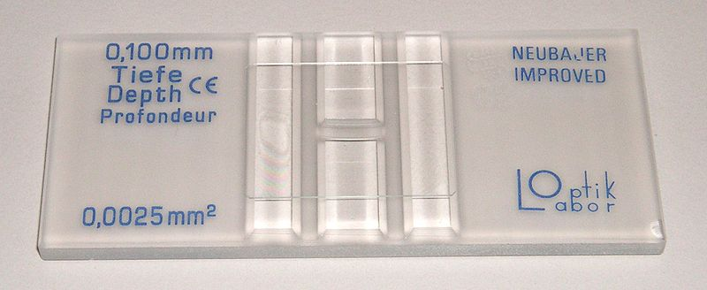
Αρίθμηση Λευκών Αιμοσφαιρίων
Αυτόματος Αναλυτής.
Μέτρηση με αντικειμενοφόρο πλάκα Neubauer.
“Neubauer improved counting chamber”, από Alcibiades διαθέσιμο ως κοινό κτήμα

Slide 24
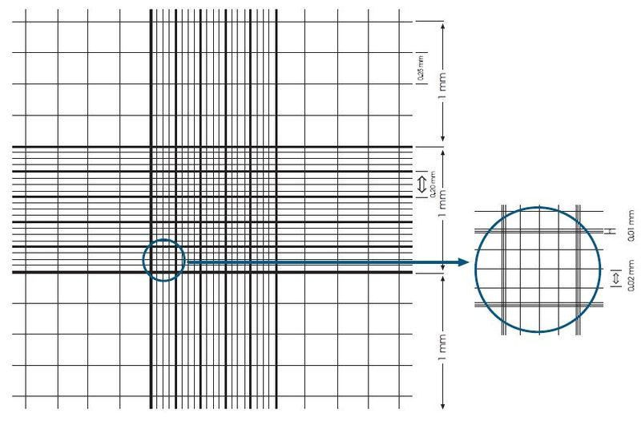
Πλάκα Neubauer
“Reticulo Neubauer”, από SantiBadia διαθέσιμο με άδεια CC BY-SA 3.0
4x16=64 τετράγωνα
Κάθε τετράγωνο έχει επιφάνεια 1mm³
To βάθος της πλάκας είναι 1/10mm

Slide 25
Υλικά
Υγρό αραιώσεως είναι το παγόμορφο οξικό οξύ.
Το παγόμορφο οξικό οξύ μαζί με το αποσταγμένο νερό λύουν τα λευκά αιμοσφαίρια.
Οι μονιμοποιητικές του ιδιότητες μετουσιώνουν τις πρωτεΐνες του πυρήνα.
Στην πλάκα βλέπουμε μόνο πυρήνες.
Αριθμούνται τα λευκά αιμοσφαίρια ενώ παράλληλα υπολογίζεται και ο λευκοκυτταρικός τύπος.
Αποτελείται από παγόμορφο οξικό οξύ 2%.
Υδατικό διάλυμα ιώδους της γεντιανής 1%.
Στα 100 ml αποσταγμένου νερού.
Διάλυμα Turk

Slide 26
Αραίωση Αίματος
Αραίωση του δείγματος αίματος 1:20.
5μl αίματος ολικό με αντιπηκτικό.
95μl διαλύματος αραιώσεως.

Slide 27
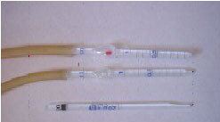
Σιφώνια Αραίωσης Αίματος
Τα σιφώνια παρουσιάζουν μη ακριβή ρύθμιση, ανεπαρκή ανάμειξη αίματος και υγρού αραιώσεως.

Slide 28
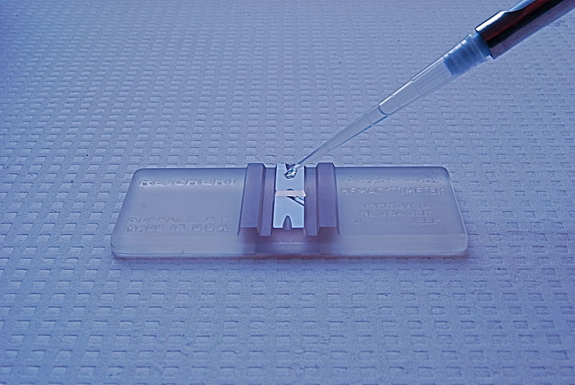
Τοποθέτηση Αραιωμένης Σταγόνας Αίματος
H ποσότητα που τοποθετείται είναι 40μl.
“Hemocytometer”, από Flickr upload bot διαθέσιμο με άδεια CC BY-SA 2.0

Slide 29
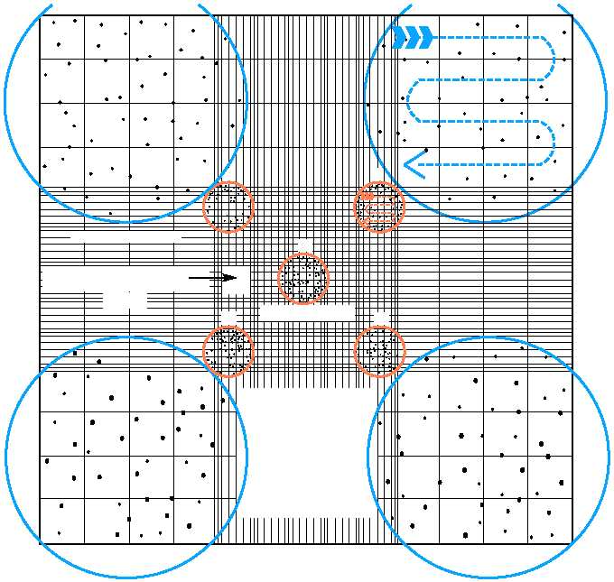
Μέτρηση Λευκών Αιμοσφαιρίων x 40 1/2
WBCs
RBCs

Slide 30
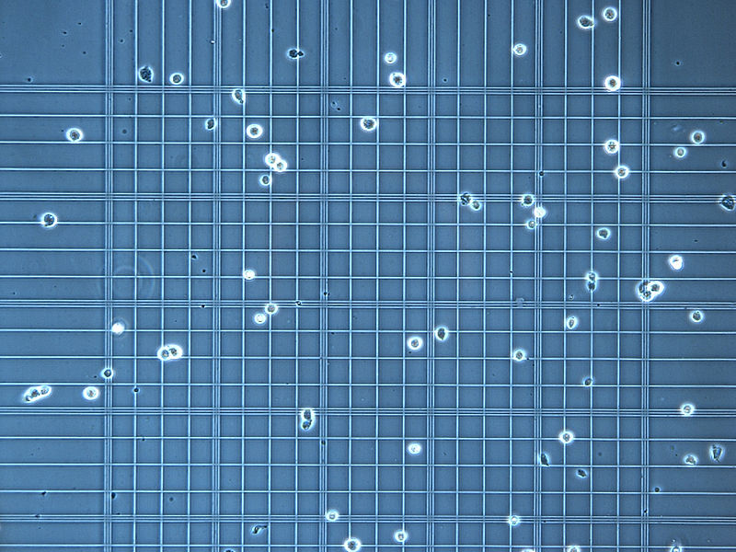
Μέτρηση Λευκών Αιμοσφαιρίων x 40 2/2
“Neubauer improved with cells”, από Alcibiades διαθέσιμο ως κοινό κτήμα

Slide 31
Υπολογισμός
Μετράμε τα 4 περιφερικά τετράγωνα.
Το κάθε ένα έχει 16 μικρότερα τετράγωνα.
4x16=64 συνολικά τετράγωνα.
Το κάθε ένα έχει επιφάνεια 1mm².
1mm² x 4 (γωνιακά) = 4mm² x 0,1 mm (βάθος πλάκας) = 0,4mm³.
Τα τετράγωνα που μετρώνται είναι 64.
Το αίμα που τοποθετήθηκε είναι 0,4ml.
Η αραίωση του αίματος είναι 1/20.
Εάν μετρηθούν 100 λευκά αιμοσφαίρια τότε πολλαπλασιαζόμενα
με το 50 έχουμε: 100 x 50 = 5x10³/μl ή 5.000/μl WBCs.
64 x 0,4 x 1/20 = 50

Slide 32
Τέλος Ενότητας

Slide 33
Σημειώματα

Slide 34
Σημείωμα Αναφοράς
Copyright Τεχνολογικό Εκπαιδευτικό Ίδρυμα Αθήνας, Αναστάσιος Κριεμπάρδης 2014. Αναστάσιος Κριεμπάρδης. «Αιματολογία Ι (Ε). Ενότητα 6: Λευκά Αιμοσφαίρια». Έκδοση: 1.0. Αθήνα 2014. Διαθέσιμο από τη δικτυακή διεύθυνση: ocp.teiath.gr.

Slide 35
Σημείωμα Αδειοδότησης
Το παρόν υλικό διατίθεται με τους όρους της άδειας χρήσης Creative Commons Αναφορά, Μη Εμπορική Χρήση Παρόμοια Διανομή 4.0 [1] ή μεταγενέστερη, Διεθνής Έκδοση. Εξαιρούνται τα αυτοτελή έργα τρίτων π.χ. φωτογραφίες, διαγράμματα κ.λ.π., τα οποία εμπεριέχονται σε αυτό. Οι όροι χρήσης των έργων τρίτων επεξηγούνται στη διαφάνεια «Επεξήγηση όρων χρήσης έργων τρίτων».
Τα έργα για τα οποία έχει ζητηθεί άδεια αναφέρονται στο «Σημείωμα Χρήσης Έργων Τρίτων».
[1] http://creativecommons.org/licenses/by-nc-sa/4.0/
Ως Μη Εμπορική ορίζεται η χρήση:
που δεν περιλαμβάνει άμεσο ή έμμεσο οικονομικό όφελος από την χρήση του έργου, για το διανομέα του έργου και αδειοδόχο
που δεν περιλαμβάνει οικονομική συναλλαγή ως προϋπόθεση για τη χρήση ή πρόσβαση στο έργο
που δεν προσπορίζει στο διανομέα του έργου και αδειοδόχο έμμεσο οικονομικό όφελος (π.χ. διαφημίσεις) από την προβολή του έργου σε διαδικτυακό τόπο
Ο δικαιούχος μπορεί να παρέχει στον αδειοδόχο ξεχωριστή άδεια να χρησιμοποιεί το έργο για εμπορική χρήση, εφόσον αυτό του ζητηθεί.

Slide 36
Επεξήγηση όρων χρήσης έργων τρίτων
©
Δεν επιτρέπεται η επαναχρησιμοποίηση του έργου, παρά μόνο εάν ζητηθεί εκ νέου άδεια από το δημιουργό.
διαθέσιμο με άδεια CC-BY
Επιτρέπεται η επαναχρησιμοποίηση του έργου και η δημιουργία παραγώγων αυτού με απλή αναφορά του δημιουργού.
διαθέσιμο με άδεια CC-BY-SA
Επιτρέπεται η επαναχρησιμοποίηση του έργου με αναφορά του δημιουργού, και διάθεση του έργου ή του παράγωγου αυτού με την ίδια άδεια.
διαθέσιμο με άδεια CC-BY-ND
Επιτρέπεται η επαναχρησιμοποίηση του έργου με αναφορά του δημιουργού.
Δεν επιτρέπεται η δημιουργία παραγώγων του έργου.
διαθέσιμο με άδεια CC-BY-NC
Επιτρέπεται η επαναχρησιμοποίηση του έργου με αναφορά του δημιουργού.
Δεν επιτρέπεται η εμπορική χρήση του έργου.
διαθέσιμο με άδεια CC-BY-NC-SA
Επιτρέπεται η επαναχρησιμοποίηση του έργου με αναφορά του δημιουργού
και διάθεση του έργου ή του παράγωγου αυτού με την ίδια άδεια.
Δεν επιτρέπεται η εμπορική χρήση του έργου.
διαθέσιμο με άδεια CC-BY-NC-ND
Επιτρέπεται η επαναχρησιμοποίηση του έργου με αναφορά του δημιουργού.
Δεν επιτρέπεται η εμπορική χρήση του έργου και η δημιουργία παραγώγων του.
διαθέσιμο με άδεια
CC0 Public Domain
Επιτρέπεται η επαναχρησιμοποίηση του έργου, η δημιουργία παραγώγων αυτού και η εμπορική του χρήση, χωρίς αναφορά του δημιουργού.
διαθέσιμο ως κοινό κτήμα
Επιτρέπεται η επαναχρησιμοποίηση του έργου, η δημιουργία παραγώγων αυτού και η εμπορική του χρήση, χωρίς αναφορά του δημιουργού.
χωρίς σήμανση
Συνήθως δεν επιτρέπεται η επαναχρησιμοποίηση του έργου.

Slide 37
Διατήρηση Σημειωμάτων
Οποιαδήποτε αναπαραγωγή ή διασκευή του υλικού θα πρέπει να συμπεριλαμβάνει:
το Σημείωμα Αναφοράς
το Σημείωμα Αδειοδότησης
τη δήλωση Διατήρησης Σημειωμάτων
το Σημείωμα Χρήσης Έργων Τρίτων (εφόσον υπάρχει)
μαζί με τους συνοδευόμενους υπερσυνδέσμους.

Slide 38
Χρηματοδότηση
Το παρόν εκπαιδευτικό υλικό έχει αναπτυχθεί στo πλαίσιo του εκπαιδευτικού έργου του διδάσκοντα.
Το έργο «Ανοικτά Ακαδημαϊκά Μαθήματα στο ΤΕΙ Αθηνών» έχει χρηματοδοτήσει μόνο την αναδιαμόρφωση του εκπαιδευτικού υλικού.
Το έργο υλοποιείται στο πλαίσιο του Επιχειρησιακού Προγράμματος «Εκπαίδευση και Δια Βίου Μάθηση» και συγχρηματοδοτείται από την Ευρωπαϊκή Ένωση (Ευρωπαϊκό Κοινωνικό Ταμείο) και από εθνικούς πόρους.

